Slide 1


Tipos de Ángulos
Llano
Recto
+180°
Cóncavo
180°
90°
Agudo
Obtuso
-90°
+ 90°- 180°
http://www.imageneseducativas.com

Slide 2
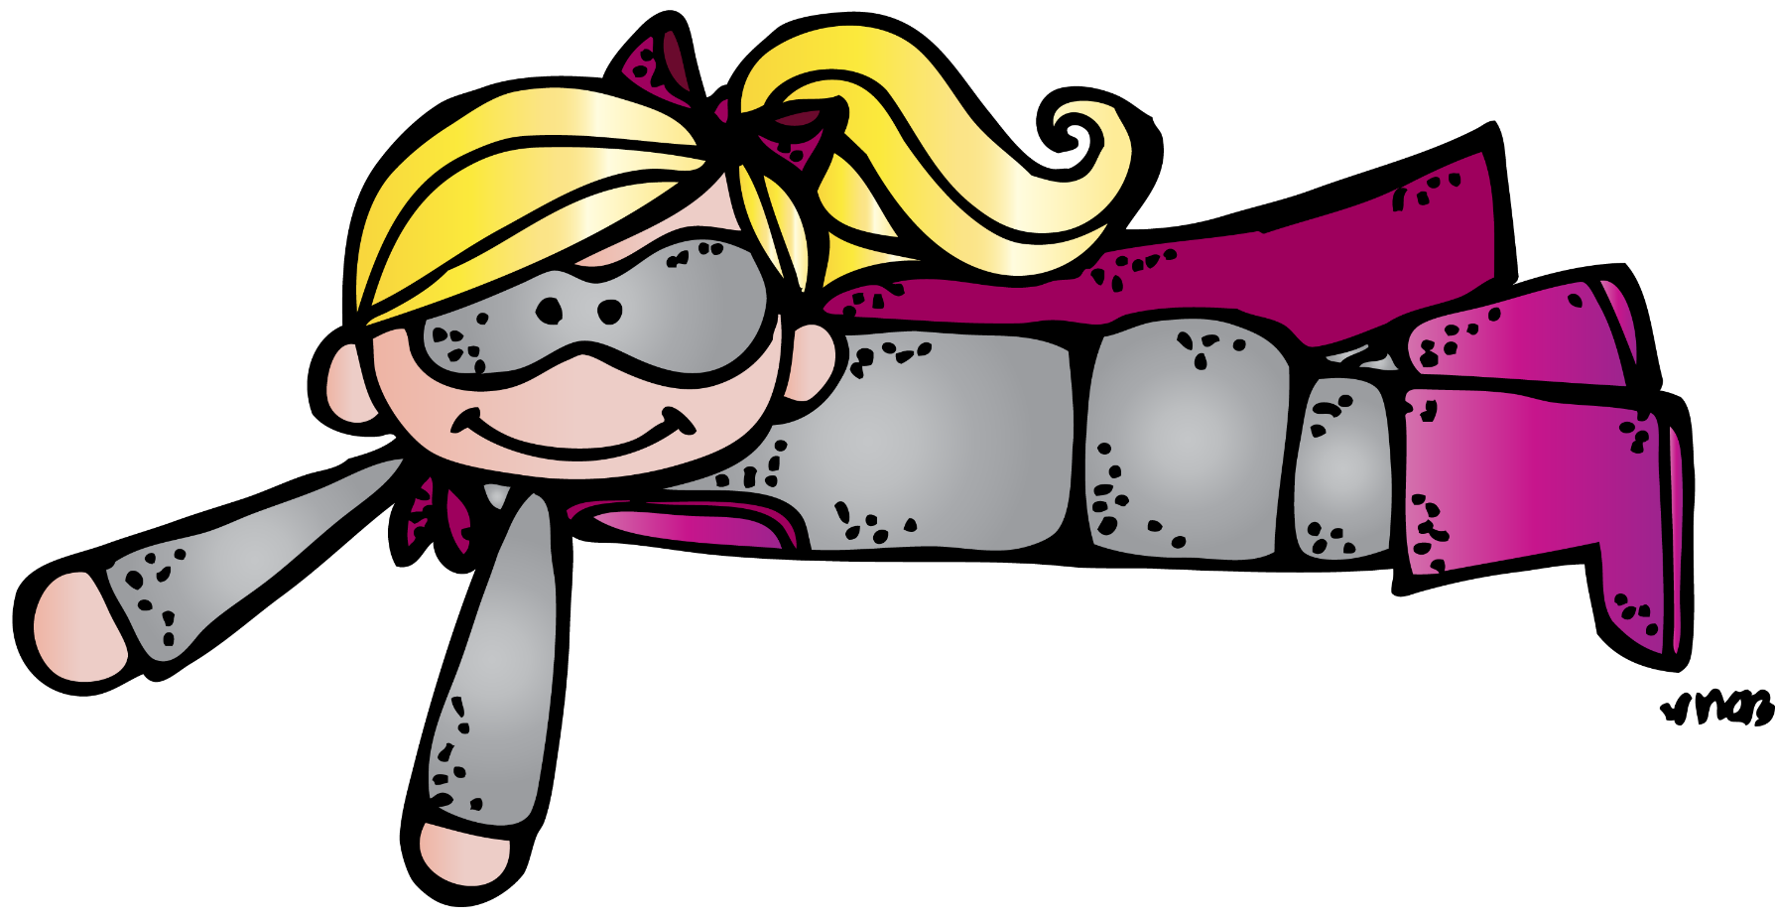
Los ángulos
un ángulo de menos de 90°
Ángulo agudo
-90°
http://www.imageneseducativas.com

Slide 3

Los ángulos
un ángulo de 90°
Ángulo recto
90°
http://www.imageneseducativas.com

Slide 4

Los ángulos
un ángulo de más de 90° pero menos de 180°
ángulo obtuso
+ 90°- 180°
http://www.imageneseducativas.com

Slide 5

Los ángulos
un ángulo de 180°
Ángulo llano
180°
http://www.imageneseducativas.com

Slide 6
Los ángulos
un ángulo de más de180°
Ángulo Cóncavo
+180°
http://www.imageneseducativas.com

Slide 7



http://www.imageneseducativas.com/

